Slide 1
Природные зоны России
Урок окружающего мира 4 класс,
УМК «Школа России»
Учитель Зуева Елена Богдановна

Slide 2
План урока
Повторение пройденного материала.
Определение темы и цели урока.
С севера на юг.
Знакомство с природными зонами России.
Закрепление пройденного материала.
Домашнее задание.

Slide 3
Повторение пройденного материала
Самостоятельное повторение по учебнику стр.60 – 70
Работа с тестом (можно использовать Физическую карту России).
Проверка теста.

Slide 4
Работа со шмуцтитулом.
Стр. 57, учебник.
Почитайте, чему мы будем учиться, изучая этот раздел.
Определите, чему мы уже научились.
На какой вопрос мы должны будем с вами ответить?

Slide 5
Почему происходит смена природных зон?

Slide 6
Природные зоны России
Арктика
Тундра
Зона лесов
Степь
Пустыня

Slide 7
Солнце – источник света и тепла
Земля имеет
форму шара,
поэтому
нагревается
солнцем в
разных местах
по-разному.

Slide 8
Зона арктических пустынь

Slide 9
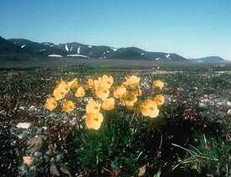
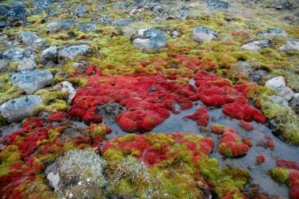
Растительность Арктики.
Камнеломка
Полярный мак
Мхи и лишайники

Slide 10
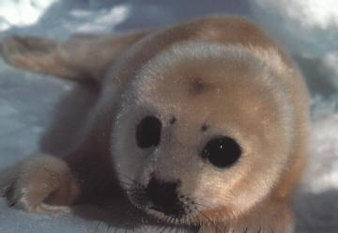
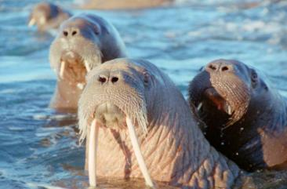
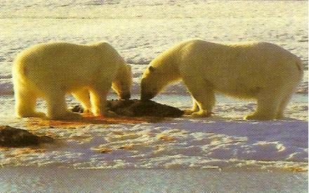
Животные Арктики.
тюлень
Морж
белый медведь

Slide 11
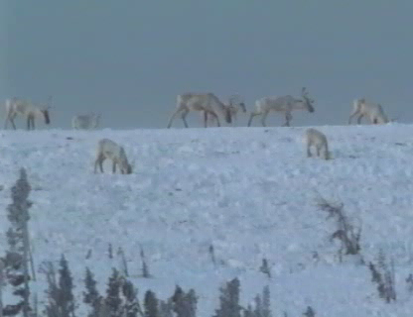
Тундра

Slide 12
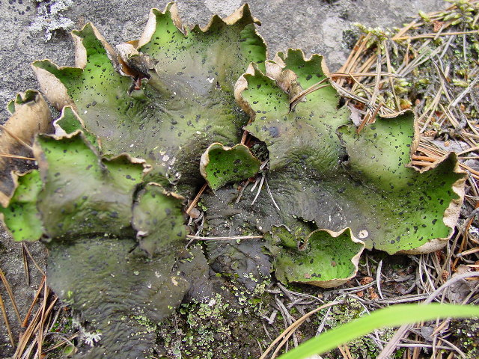
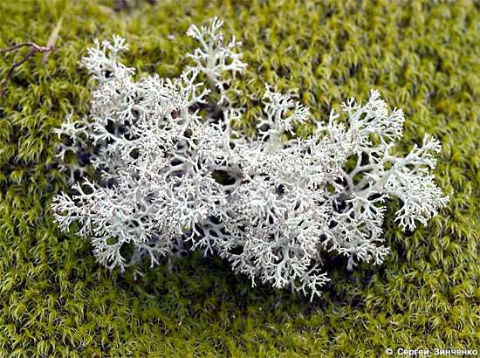
Растительность тундры
Лишайники
Мхи

Slide 13
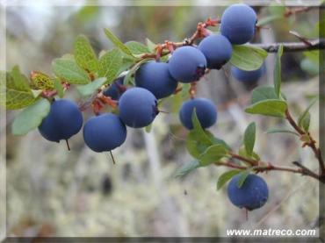
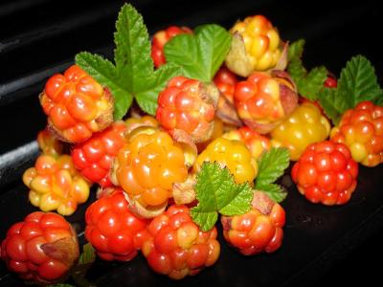
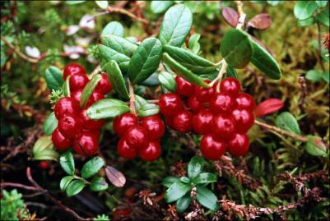
Растительность тундры
голубика
морошка
брусника

Slide 14
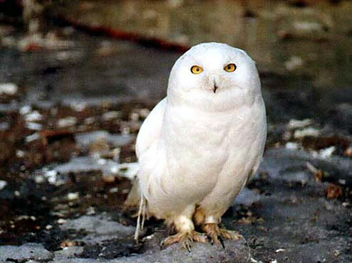
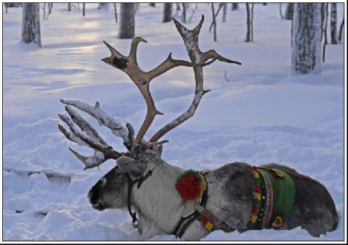
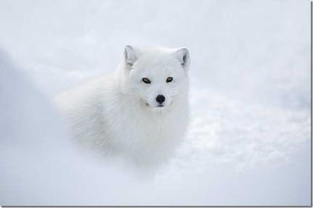
Животные тундры
Полярная сова
Северный олень
Писец

Slide 15
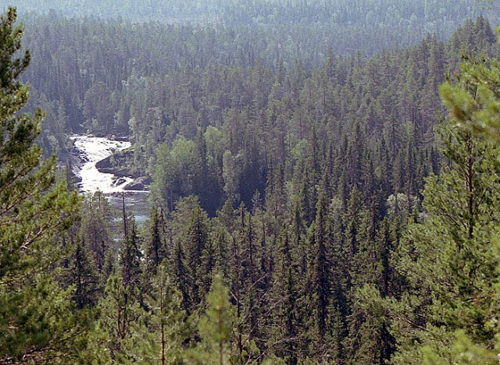
Зона лесов

Slide 16
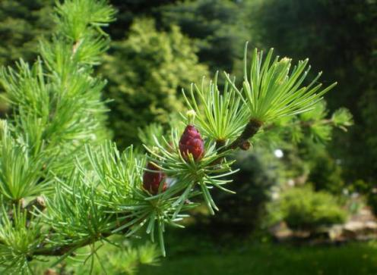
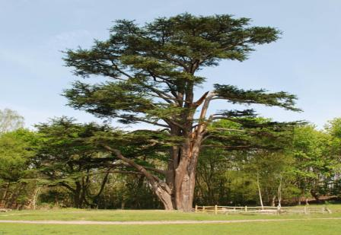
Растительность леса
кедр
лиственница

Slide 17
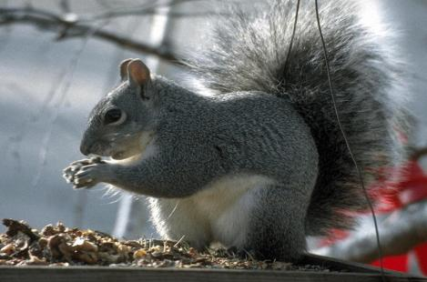
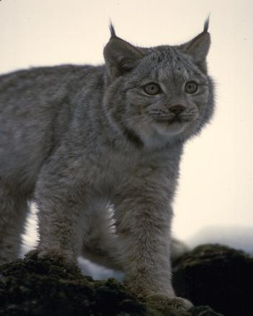
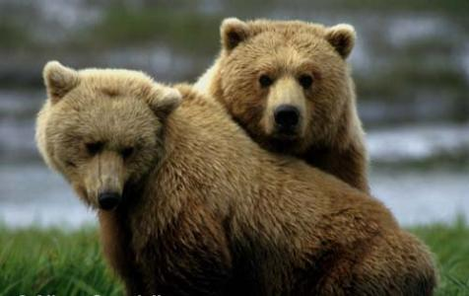
Животные леса
белка
рысь
медведь

Slide 18
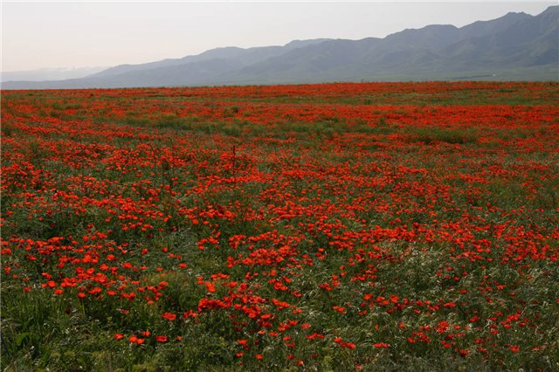
Степь

Slide 19
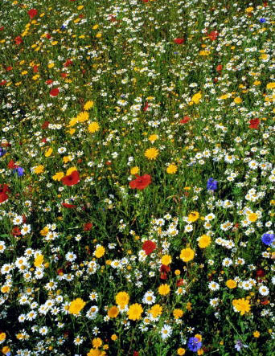
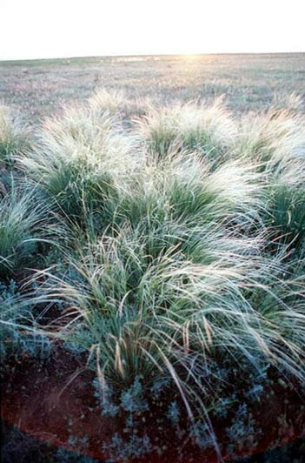
Растительность степи
цветущие
травы
ковыль

Slide 20
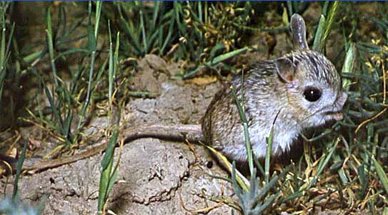
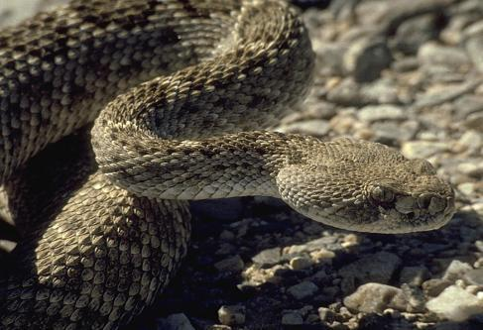
Животные степи
тушканчик
змеи

Slide 21
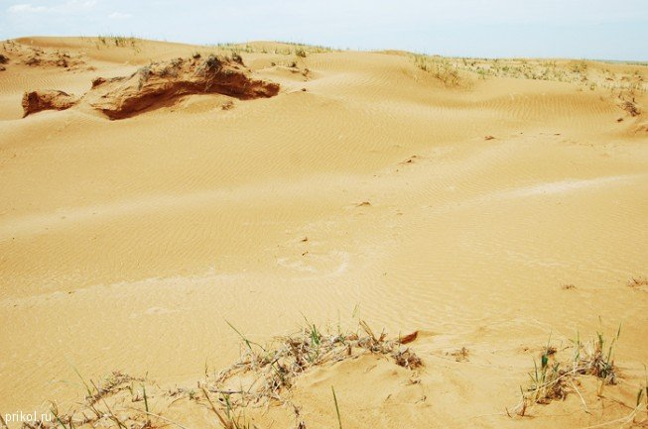
Пустыня

Slide 22
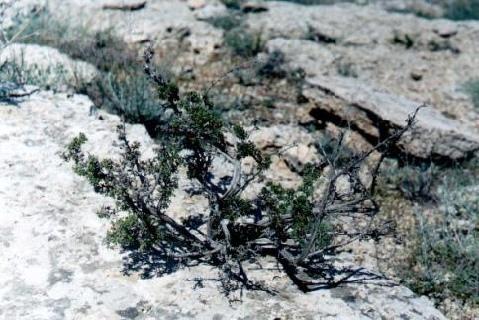
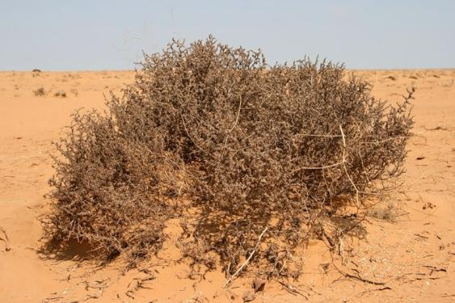
Растительность пустыни
Верблюжья колючка
саксаул

Slide 23
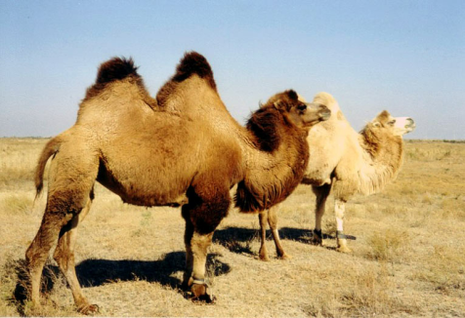
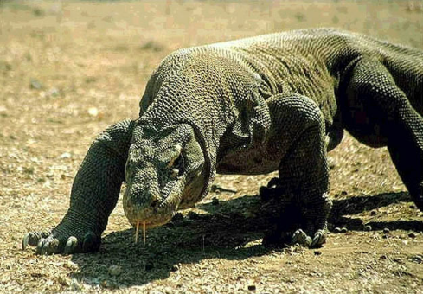
Животные пустыни
варан
верблюд

Slide 24
План изучения природной зоны
Название, изображение на карте.
Особенности природы (условия неживой природы, живые существа, взаимосвязи в природе).
Использование природы данной зоны человеком.
Экологические проблемы и охрана природы.

Slide 25
Домашнее задание:
Учебник, стр.71 – 75,
читать, отвечать на
вопросы
Р.Т. Стр.38, № 4, 5

Slide 26
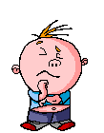
Сегодня на уроке я узнал ...
Урок был интересный, потому что …
Нас следующем уроке я бы хотел узнать о …

Slide 27
Спасибо за урок!

